Slide 1

GRUPO OBANDO VERDEZOTO
Propuesta
PROYECTO
Pagina web de Venta de ropa para almacenes
Cliente:
Presentado por:
Lorena Chulde
Yuverly Verdezoto y Dilan Obando

Slide 2
INDICE
01
Mision
05
Cierre
02
Objetivos
03
Desarrollo del Proyecto
04
Conclusion

Slide 3

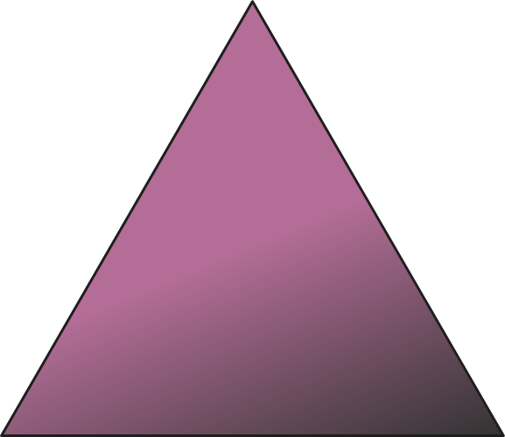

ESTUDIO SHONOS
ESTUDIO SHONOS
Nuestra Mision
Crear un sitio web empleando HTML, CSS, JavaScript y React con la finalidad de agilizar la gestión de ventas de ropa para tiendas, con el fin de mejorar la experiencia de compra de los clientes.

Slide 4

ESTUDIO SHONOS
Objetivos
Diseñar e implementar una interfaz web fácil de usar que permita a los clientes explorar de manera eficiente el catálogo de ropa, realizar compras de forma segura y acceder a información detallada sobre productos y promociones.

Slide 5
ESTUDIO SHONOS
Objetivos
Establecer un sistema integral de análisis de ventas que proporcione a los propietarios de locales información en tiempo real sobre el rendimiento de sus productos, tendencias de compra y comportamiento del consumidor, con el fin de tomar decisiones informadas para mejorar la oferta y estrategias comerciales.

Slide 6
ESTUDIO SHONOS
Objetivos
Facilitar la interacción entre clientes y propietarios de locales mediante la incorporación de herramientas de comunicación en la plataforma, permitiendo consultas, reservas anticipadas y comentarios, para fortalecer la relación cliente-negocio y fomentar la lealtad del cliente.

Slide 7
ESTUDIO SHONOS
Herramientas Usadas
HTML
CSS
JAVASCRIPT
HTML: Es el lenguaje de marcado que se usa para definir la estructura y el contenido de las páginas web.
CSS es un lenguaje de estilo utilizado para dar diseño y formato a las páginas web, mediante la aplicación de características como colores, tipografías, dimensiones, entre otros elementos visuales.
es un lenguaje de programación esencial para dotar de dinamismo e interactividad a las páginas web. A través de la creación de funciones, eventos, animaciones y otros elementos, permite mejorar la experiencia del usuario y hacer que las páginas sean más dinámicas y funcionales

Slide 8
ESTUDIO SHONOS
Herramientas Usadas
REACT
MYSQL
HReact es una biblioteca de JavaScript empleada para desarrollar componentes reutilizables y eficientes en páginas web. Su uso facilita tanto el proceso de desarrollo como el mantenimiento del sistema web, permitiendo una gestión más sencilla y eficaz de los elementos que lo componen.
MySQL es un sistema de gestión de bases de datos relacionales utilizado para almacenar y manipular la información de tareas, proyectos y participantes en el sistema web. Su función principal es administrar la información de manera organizada y eficiente, permitiendo el almacenamiento y acceso a los datos de forma estructurada.

Slide 9


ESTUDIO SHONOS
¿Como se realizo el codigo?

Slide 10


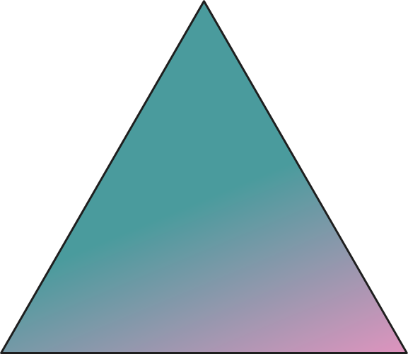
ESTUDIO SHONOS
Vamos a ver el CODIGO!

Slide 11


ESTUDIO SHONOS
Conclusiones
·La implementación de una interfaz web fácil de usar ha demostrado ser clave para mejorar la experiencia del cliente al explorar el catálogo de ropa y realizar compras de manera segura. La accesibilidad y la información detallada sobre productos y promociones han contribuido significativamente a la satisfacción del cliente.
·La incorporación de un sistema de análisis de ventas en tiempo real ha permitido a los propietarios de locales tomar decisiones más informadas sobre la oferta de productos y estrategias comerciales. La obtención de datos sobre el rendimiento de los productos, las tendencias de compra y el comportamiento del consumidor ha sido esencial para ajustar y mejorar continuamente la oferta de la tienda.

Slide 12
MUCHAS
GRACIAS

